Slide 1
EL CUADRO SOCIAL DEL DISTRITO 4355
EGD Rafael Rivas G.
1

Slide 2
INDICE
RESEÑA SOBRE EL CUADRO SOCIAL DEL DISTRITO
NECESIDAD DE AUMENTAR LA MEMBRESÍA
ESTANCAMIENTO DEL CRECIMIENTO DE LA MEMBRESÍA
CÓMO Y CON QUIÉNES CRECER
CONCLUSIONES
2

Slide 3
CUADRO SOCIAL…. ¡LO MÁS IMPORTANTE!

Slide 4
EL CUADRO SOCIAL A TRAVES DEL TIEMPO
1923 1924 1926 1927
Distrito 64
RC Valparaíso
RC Santiago
RC
Antofagasta
Concepción
CHILE
BOLIVIA

Slide 5
1936 1938
PAIS | CLUBES | N° SOCIOS
CHILE | 79 | 2.021
ARGENTINA | 57 | 1.637
BRASIL | 51 | 1.396
CUBA | 38 | 1.126
MEXICO | 46 | 1.038
PERU | 35 | 817
COLOMBIA | 18 | 369
BOLIVIA | 11 | 308
URUGUAY | 11 | 288
PUERTO RICO | 7 | 259
OTROS | 22 | 587
TOTAL | 375 | 9.846
Conferencia Regional Sudamericana
Paul Harris
y Sra.
64
86
87
Distritos

Slide 6
60’S 1973 2012
CHILE 4 DISTRITOS
4320 (norte)
4340 (centro)
4360 (Centro-sur)
4350 (sur)
155 clubes c/ 4.360 s.
(=) 28 socios por club
231 clubes c/ 4.400 s.
(=) 19 socios por club
CHILE 3 DISTRITOS
4320 (Norte)
4340 (Centro)
4355 (Sur)
144 Clubes c/ 4.400 s.
(=) 30 socios por club

Slide 7
¡¡REDISTRITACION!!
1.771 socios
100 clubes
D
4355
1.007 socios
57 clubes
797 socios
43 clubes
D
4350
D
4360
18,8 socios
Por club
17,6 Socios
por Club
17,7 socios
por club
7

Slide 8
ROTARY CLUB NAHUEN, D.4355
Creado en junio 2013

Slide 9
¿Cuantos somos y cuantos deberíamos ser?
Socios
2.500
2.480
2.000
2.010
1.771
100 cl.
1.722
94 cl.
1.000
01.Jul
2012
Actual
C/Mínimo
25 S.X club
Meta al 2014

Slide 10
18 CLUBES CON 25 SOCIOS Y MÁS
ROTARY CLUB | MEMB
ANCUD | 25
COYAIQUE | 26
OSORNO | 48
PUERTO MONTT | 30
PUERTO OCTAY | 34
PUERTO VARAS | 25
PUNTA ARENAS | 29
TEMUCO | 27
TEMUCO NORTE | 30
10

Slide 11
ROTARY CLUB | MEMB
CAUQUENES | 29
CHILLAN | 44
CONCEPCION | 41
CONCEPCION NORTE | 29
LINARES | 25
LOS ANGELES | 33
STA. MARIA LOS ANG. | 26
CHILLAN ORIENTE | 28
TEMUCO AMANCAY | 39
11

Slide 12
31 CLUBES CON MENOS 15 SOCIOS
Rotary Club | JUL | OCT | NOV | ABR 2014
GORBEA | 15 | 15 | 14 | 14
RIO BUENO | 11 | 11 | 11 | 11
RIO NEGRO | 12 | 13 | 13 | 13
SAN JOSE MAR. | 12 | 11 | 12 | 12
BULNES | 11 | 11 | 11 | 11
COELEMU | 7 | 7 | 7 | 7
COLLIPULLI | 10 | 10 | 11 | 11
CONCEP. S. | 13 | 13 | 13 | 11
12

Slide 13
CLUBES CON MENOS 15 SOCIOS
(continuación)
Rotary CLUB | JUL | 0CT | NOV | ABR 2014
CONSTIT. | 8 | 8 | 8 | 11
CURACAUTIN | 11 | 12 | 11 | 11
CURANILAHUE | 12 | 12 | 12 | 12
LEBU | 10 | 10 | 10 | 10
TALCAHUANO | 10 | 10 | 10 | 10
TOME | 11 | 11 | 11 | 11
VICTORIA | 13 | 13 | 13 | 13
VILLA SAN PEDRO | 13 | 13 | 13 | 14
13

Slide 14
CLUBES CON MENOS 15 SOCIOS
(continuación)
Rotary CLUB | JUL | OCT | NOV | ABR 2014
CARAHUE | 10 | 9 | 9 | 9
CALLE CALLE | 14 | 14 | 14 | 14
FRESIA | 10 | 10 | 10 | 10
PAILLACO | 10 | 10 | 10 | 6
PUERTO WILLIAMS | 10 | 10 |  | 10
OSORNO CONQUIST. | 10 | 10 | 10 | 10
CHILLÁN EL LIBERTAD. | 14 | 14 | 14 | 14
COIHUECO | 14 | 14 | 14 | 14
14

Slide 15
CLUBES CON MENOS 15 SOCIOS
(continuación)
Rotary CLUB | JUL | OCT | NOV | ABR 2014
P. VARAS LICARAY. | 12 | 12 | 12 | 11
OSORNO PILAUCO | 11 | 11 | 11 | 9
LOS ALAMOS | 11 | 11 | 11 | 11
CHILE CHICO | 11 | 12 | 13 | 9
PILLANLELBUN | 8 | 8 | 8 | 8
TEMUCO ÑIELOL | 13 | 13 | 13 | 13
TEMUCO CORDILLERA | 10 | 10 | 10 | 8
15

Slide 16
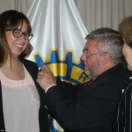
¿Porqué aumentar la membresía?

Slide 17
CAUSA
SERVICIO PERMANENTE
NECESIDADES INSATISFECHAS
Noble
Justa
Necesaria
¡¡OBLIGACION
MORAL!!
CRECIMIENTO EN SOCIOS
CRECIMIENTO EN PROYECTOS
Servicio
Amistad
Compañerismo
Fortalecer el club
Mayores oportunidades

Slide 18
EL MUNDO NECESITA DE CAMBIOS
Rotario argentino ROMULO RAVA:
Esfuerzo
Fuerza Superior
que
genere el cambio
ORIGINA
Esfuerzo
OBJ.
Esfuerzo
BASAMENTO DE NUESTRA MISIÓN COMO ROTARIOS
Polio
Desnutrición infantil
Analfabetismo
Pobreza
Hambre
CAMBIO DE TODA SITUACION ADVERSA

Slide 19
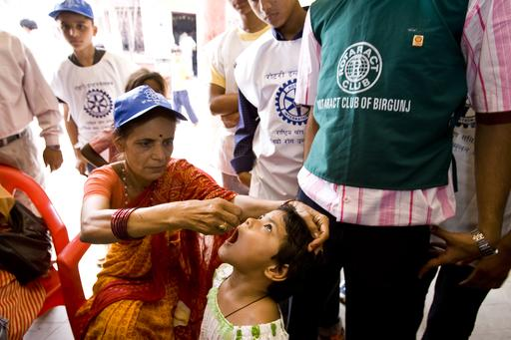
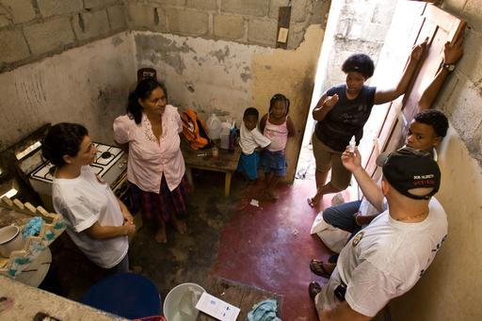
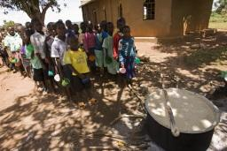
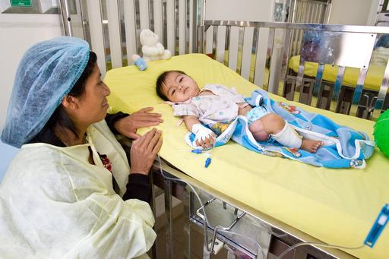
¡¡Obligados a sumar esfuerzos!!

Slide 20
EGD Eric Krum:
Disminución de socios
Incapacidad para conservación a los socios
SU ACCIÓN DE SERVICIO
LANGUIDECERÁ
Asociación de
nostálgicos
Sin impacto positivo en la comunidad
Deja de cumplir con su razón de ser

Slide 21
¿Por qué no crecemos?
DEFICIENTE EVALUACIÓN Y SELECCIÓN DE CANDIDATOS A SOCIOS ROTARIOS
Crecimiento con calidad
- Estudio Clasificaciones
- Perfil del socios rotario
- Comité socios
21

Slide 22
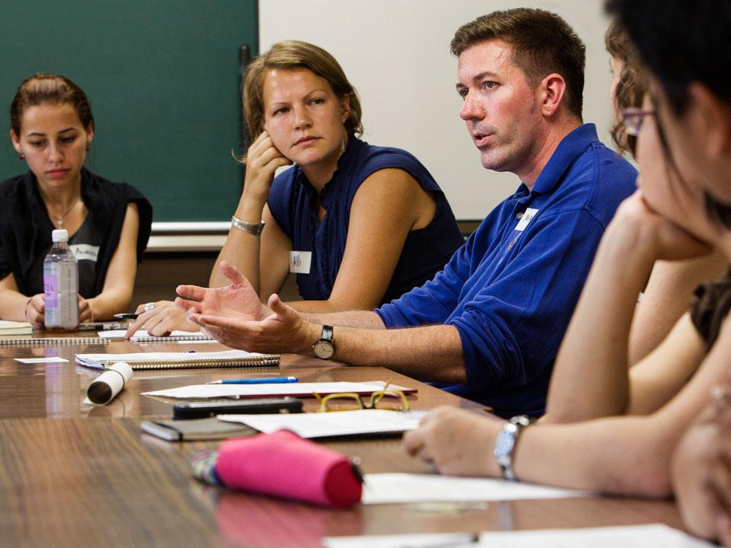
¿Por qué no crecemos?
FALTA DE ORIENTACIÓN Y CAPACITACIÓN A ROTARIOS NUEVOS
- Ambiente de amistad
- Sin actividades importantes
- Programa capacitación
- Adaptación como socio
22

Slide 23
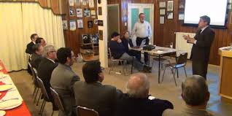
¿Por qué no crecemos?
INEXISTENCIA DE CAPACITACION PARA ROTARIOS
Socios nuevos
Socios antiguos
EDUCACION CONTINUA
- INNOVACIONES EN NORMAS
- REUNIONES SEMANALES
- REUNIONES ESPECIALES
23

Slide 24
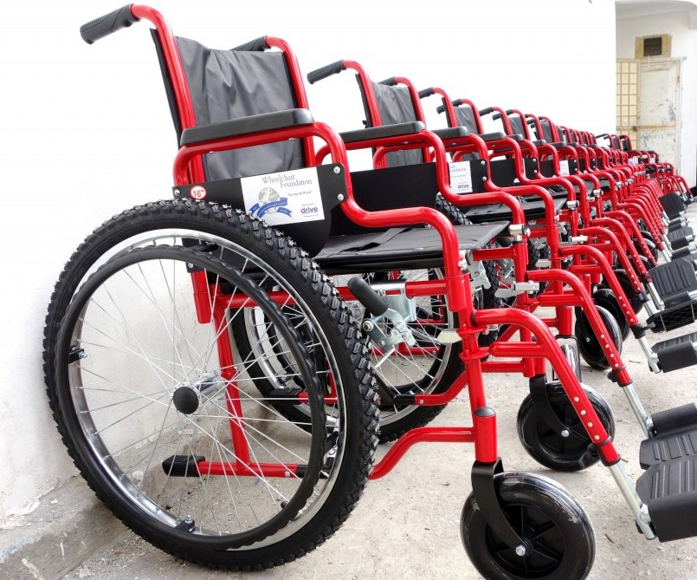
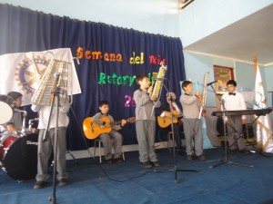
¿Por qué no crecemos?
EL CLUB NECESITA DE PROYECTOS DE SERVICIO ATRACTIVOS
- DE UTILIDAD PARA LA COMUNIDAD. ATRAEN A FUTUROS SOCIOS
24

Slide 25
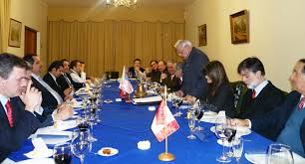
¿Cómo crecer?
Participación en las reuniones semanales

Slide 26
¿Cómo crecer?
Encuentro de amigos
Espacios para comentarios
Fomentar debate
Inducir intercambio opinión
Aportes de ideas
Generar clima de amigos
Espíritu de las Reuniones semanales
EJEMPLO E IMAGEN DE LOS ROTARIOS

Slide 27
¿A quienes podemos ingresar?
Puesto importante con funciones ejecutivas. Autoridad discrecional
Desempeñarse como dirigente en la comunidad
Ex participante en programas de LFR
PERSONAS ADULTAS
Buena conducta
Buena reputación en negocios, vida privada, profesión y en la comunidad
ADEMAS Demostrar dedicación al Servicio;
dispuesto a cumplir con su asistencia en reuniones y proyectos, de
estar al día en los compromisos que fije el Club
Residir o trabajar en la zona del club o próxima

Slide 28
¿A quienes podemos ingresar?
Crecer en CANTIDAD con CALIDAD
“Rotarios que no habiendo ingresado a un club, viven en nuestras comunidades”.
Hombres y mujeres con liderazgo
Intachable comportamiento ético en su vida personal, profesional y pública. Con vocación de servicio

Slide 29
Nuestra responsabilidad
Responsabilidad de todos:
Ubicarlos, identificarlos y convencerlos.
Búsqueda permanente de candidatos,
Para unirlos al servicio.

Slide 30
CONCLUSIONES
El desafío de fortalecer el cuadro social es grande
Debemos convencernos de lo imprescindible de aumentar la membresía
Problema de todos y de cada uno de los socios del Club
Un club eficaz y atractivo para los socios, garantiza la existencia de un cuadro social estable y en crecimiento.
Un Cuadro Social activo, adecuado en cantidad y calidad, garantiza la existencia del club a lo largo de los años

Slide 31
¡GRACIAS POR SU ATENCIÓN!
31

